Slide 1

UNIT
03
평가

Slide 2
평가
머신러닝의 과정
회귀의 성능 평가
오차 평균 기반
분류의 성능 평가
정확도(Accuracy)
오차 행렬(Confusion Matrix)
정밀도(Precision)
재현율(Recall)
F1 스코어
ROC AUC
데이터
가공/변환
모델
학습/예측
평가

Slide 3
정확도 (Accuracy)
실제 데이터에서 예측 데이터가 얼마나 같은지 판단하는 지표
이진 분류의 경우 데이터 구성에 따라 머신 러닝 모델의 성능을 왜곡할 수 있음
예측 결과가 실제와 동일한 데이터 건수
정확도 =
전체 예측 데이터 건수

Slide 4
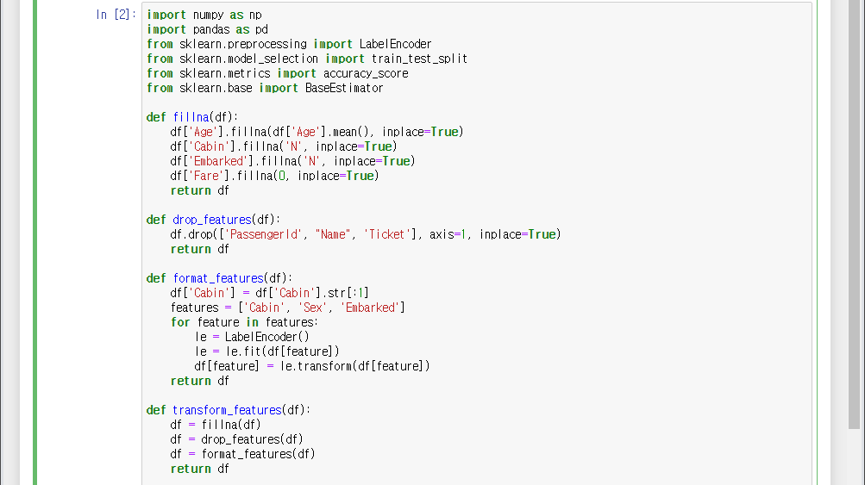
정확도 (Accuracy)
왜곡의 예

Slide 5
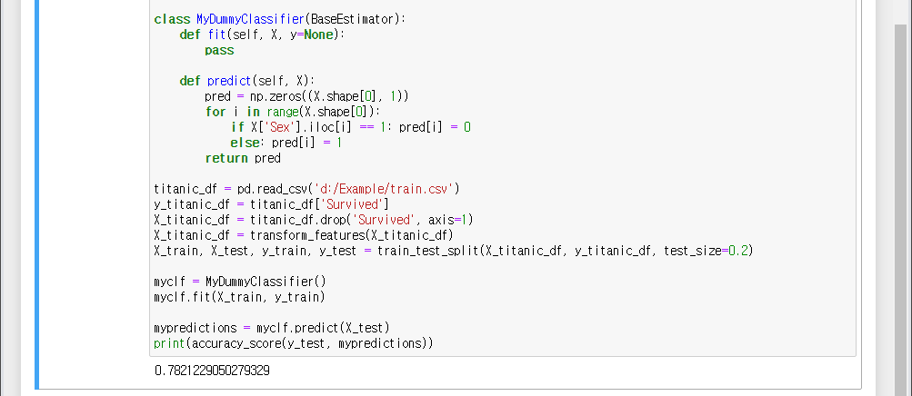
정확도 (Accuracy)

Slide 6
정확도 (Accuracy)
앞의 예시에서 단순히 Sex가 1이면 죽음(0), 아니면 생존(1)로 처리하여도 정확도(accuracy)가 0.7 ~ 0.8의 높은 값을 얻음
레이블 값 분포가 불균형한 경우 적합한 평가 지표가 아님
100개의 데이터 중 90개는 레이블이 0, 10개는 1인 경우
예측 결과를 무조건 0으로 반환해도 정확도가 90%

Slide 7
정확도 (Accuracy)
왜곡의 예
MNIST 데이터 중 레이블 7만 True, 나머지는 False → 이진 분류 문제로 변경 → 전체 데이터의 10%는 True, 90%는 False
예측 값을 무조건 0으로 반환해도 정확도가 90%

Slide 8
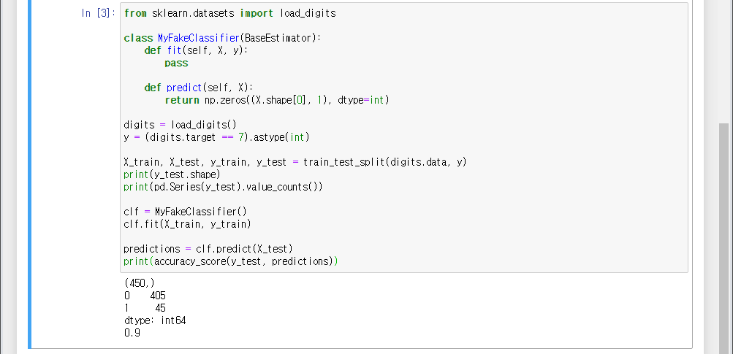
정확도 (Accuracy)

Slide 9
오차 행렬 (Confusion Matrix)
예측 오류가 얼마인지와 어떤 유형의 예측 오류가 발생하는지를 나타냄
TN: Negative(0)으로 예측했는데 그게 맞는 경우
FP: Positive(1)로 예측했는데 그게 틀린 경우
FN: Negative(0)으로 예측했는데 그게 틀린 경우
TP: Positive(1)로 예측했는데 그게 맞는 경우
TN
True Negative
FP
False Positive
FN
False Negative
TP
True Positive

Slide 10
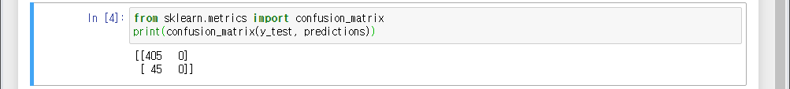
오차 행렬 (Confusion Matrix)
TN
True Negative
FP
False Positive
FN
False Negative
TP
True Positive
예측 결과가 실제와 동일한 데이터 건수
TN + TP
정확도 =
=
전체 예측 데이터 건수
TN + FP + FN + TP

Slide 11
정밀도(Precision)와 재현율(Recall)
Positive 데이터 세트의 예측 성능에 좀 더 초점을 맞춘 평가 지표
TP
정밀도 =
TN
True Negative
FP
False Positive
FP + TP
TP
FN
False Negative
TP
True Positive
재현율 =
FN + TP

Slide 12
정밀도(Precision)와 재현율(Recall)
TP
정밀도
Positive로 예측한 것 중 맞게 예측한 것의 비율
양성 예측도(Positive 예측 성능을 더욱 정밀하게 측정) 라고도 함
실제로는 Negative인데 Positive로 잘못 판단하면 큰 일 나는 경우에 적용
예) 스팸 메일 판단 모델 Positve를 Negative로 판단하면 불편함 정도 Negative를 Positive로 판단하면 업무 차질
정밀도 =
FP + TP

Slide 13
정밀도(Precision)와 재현율(Recall)
TP
재현율
정답이 Positive인 것 중 맞게 예측한 것의 비율
민감도(Sensitivity), TPR(True Positive Rate)라고도 함
실제로는 Positive인데 Negative로 잘못 판단하면 큰 일 나는 경우에 적용
예) 암 판단 모델: Positive를 Negative로 판단하면 생명에 큰 일 Negative를 Positive로 판단하면 재검사 정도
예) 금융 사기 적발 모델: Positive를 Negative로 판단하면 회사에 큰 손해 Negative를 Positive로 판단하면 재확인 정도
재현율 =
FN + TP

Slide 14
정밀도(Precision)와 재현율(Recall)
정밀도 vs 재현율
분자는 같음
정밀도는 FP를 낮추는데 초점
재현율은 FN을 낮추는데 초점
정밀도와 재현율 모두 높은 것이 좋음
둘 중 하나만 높고 다른 하나는 낮으면 안 좋음
TP
TP
정밀도 =
재현율 =
FP + TP
FN + TP

Slide 15
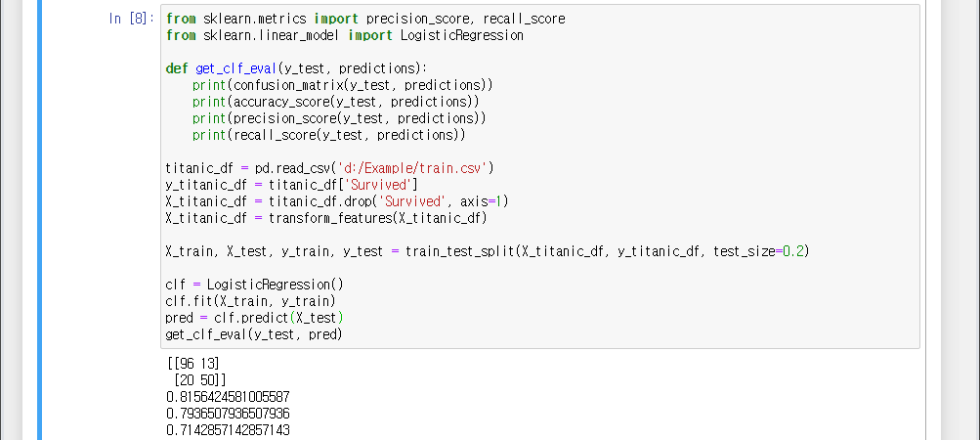
정밀도(Precision)와 재현율(Recall)

Slide 16
정밀도(Precision)와 재현율(Recall)
트레이드오프(Trade-off)
정밀도/재현율이 강조되어야 하는 경우 → 분류의 임곗값을 조정하면 바뀔 수 있음
한쪽을 높이면 다른 쪽이 떨어질 수 있음
predict_proba() : 테스트 데이터에 대해 예측 확률 반환

Slide 17
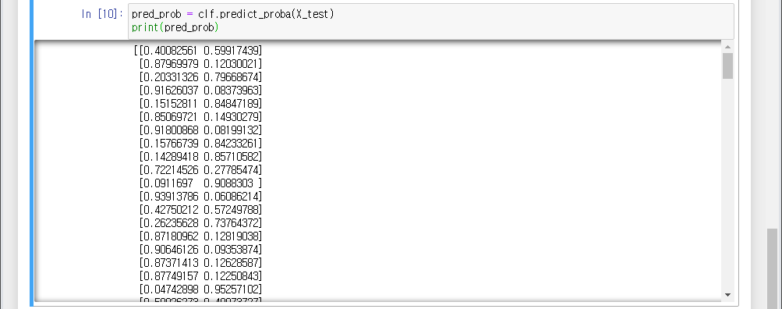
정밀도(Precision)와 재현율(Recall)

Slide 18
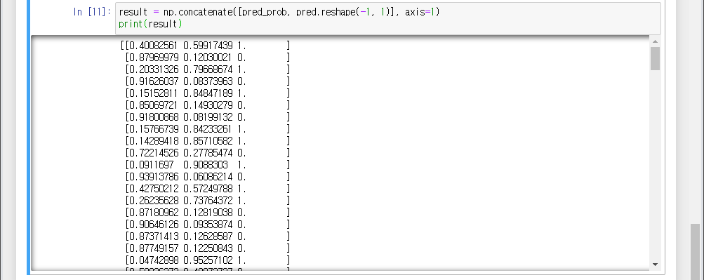
정밀도(Precision)와 재현율(Recall)

Slide 19
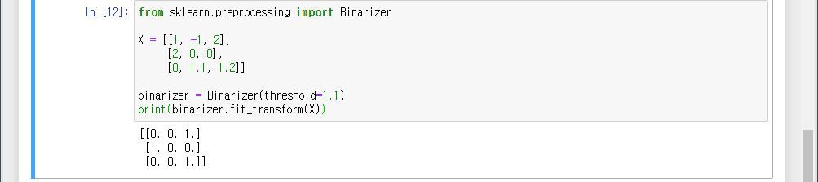
정밀도(Precision)와 재현율(Recall)
Binarizer 클래스
fit_transform() : 지정된 문턱 값보다 크면 1, 아니면 0으로 변환

Slide 20
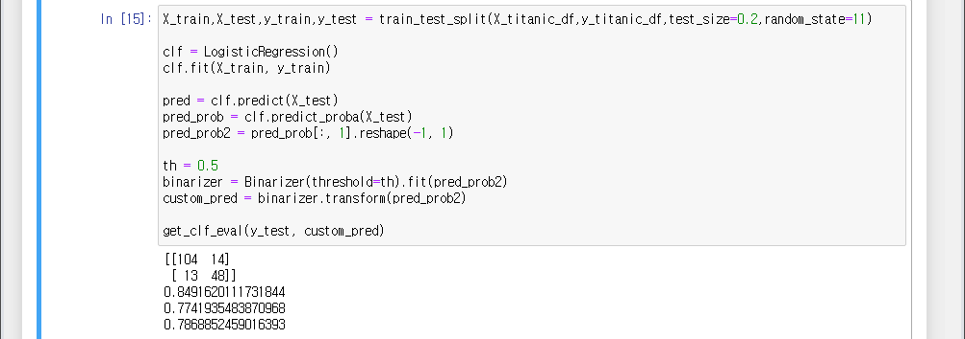
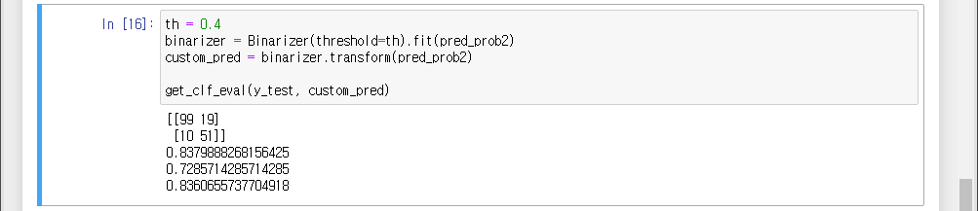
정밀도(Precision)와 재현율(Recall)

Slide 21
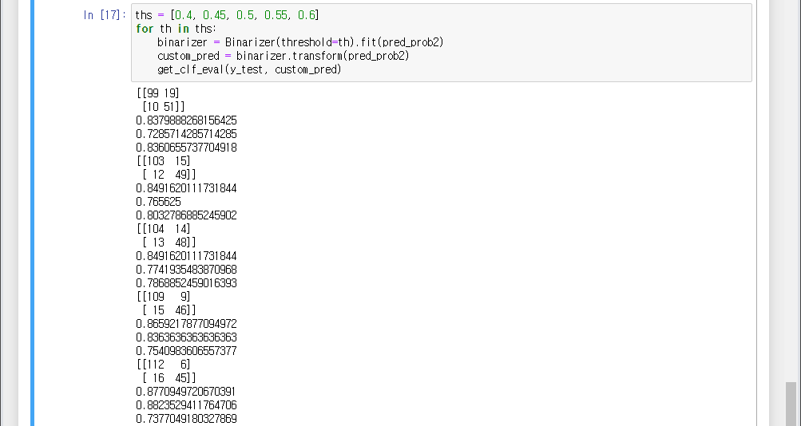
정밀도(Precision)와 재현율(Recall)
 | 0.4 | 0.45 | 0.5 | 0.55 | 0.6
정확도 | 0.8324 | 0.8492 | 0.8492 | 0.8659 | 0.8771
정밀도 | 0.7183 | 0.7656 | 0.7742 | 0.8364 | 0.8824
재현율 | 0.8361 | 0.8033 | 0.7869 | 0.7541 | 0.7377

Slide 22
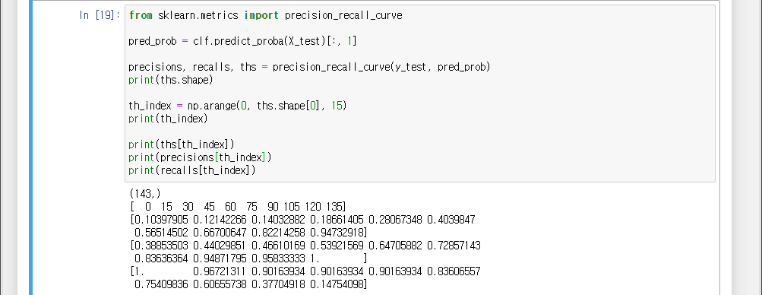
정밀도(Precision)와 재현율(Recall)

Slide 23
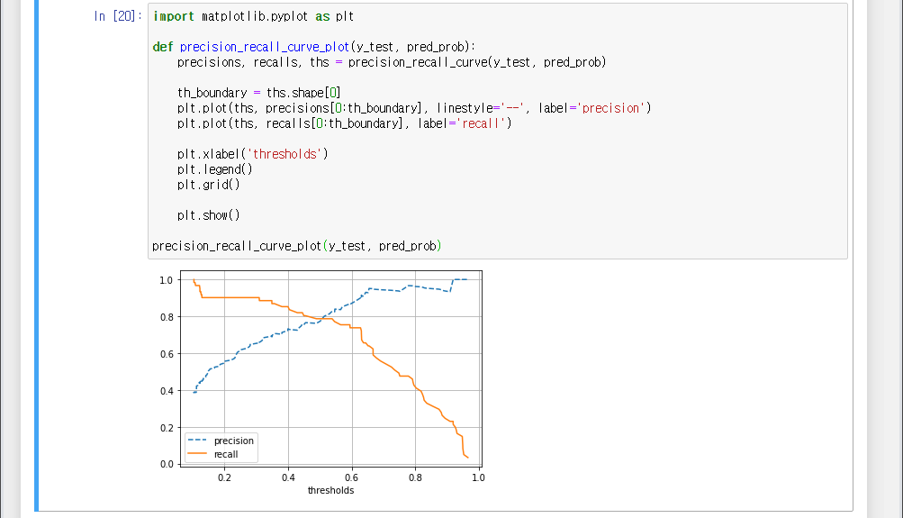
정밀도(Precision)와 재현율(Recall)

Slide 24
정밀도(Precision)와 재현율(Recall)
TP
맹점
환자 1000명 중에서 확실한 Positive 징후 환자 1명만 Positive, 나머지는 Negative로 예측 → TP = 1, FP = 0 → 정밀도 = 100%
모든 환자를 Positive로 예측, 실제 양성은 30명 → FN = 0, TP = 30 → 재현율 = 100%
정밀도 =
FP + TP
TP
재현율 =
FN + TP

Slide 25
F1 스코어
F1 스코어
정밀도와 재현율 결합
정밀도 0.9, 재현율 0.1 → F1 = 0.18
정밀도 0.5, 재현율 0.5 → F1 = 0.5
2
precision ⅹ recall
F1 =
= 2 ⅹ
1
1
precision + recall
+
recall
precision

Slide 26
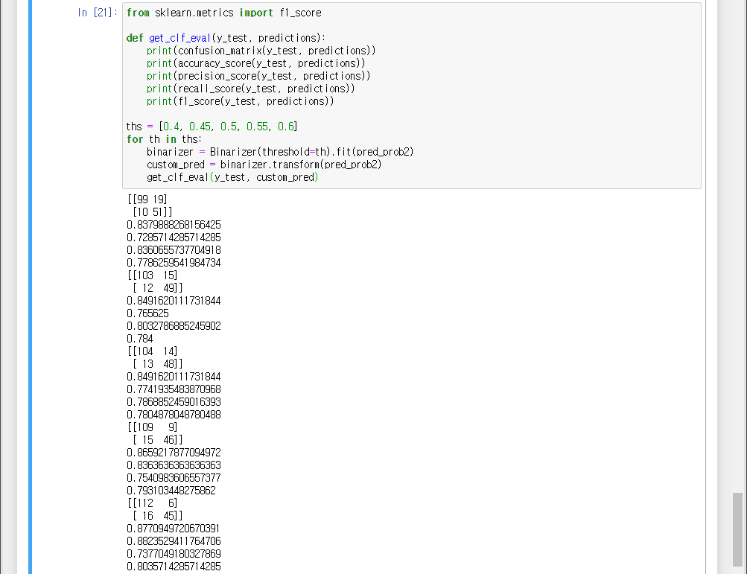
F1 스코어

Slide 27
F1 스코어
 | 0.4 | 0.45 | 0.5 | 0.55 | 0.6
정확도 | 0.8324 | 0.8492 | 0.8492 | 0.8659 | 0.8771
정밀도 | 0.7183 | 0.7656 | 0.7742 | 0.8364 | 0.8824
재현율 | 0.8361 | 0.8033 | 0.7869 | 0.7541 | 0.7377
F1 | 0.7727 | 0.7840 | 0.7805 | 0.7931 | 0.8036

Slide 28
ROC 곡선과 AUC
ROC 곡선 (Receiver Operation Characteristic Curve)
FPR (False Positive Rate)이 변할 때 TPR (True Positive Rate)이 어떻게 변하는지 나타내는 곡선
X축: FPR, Y축: TPR

Slide 29
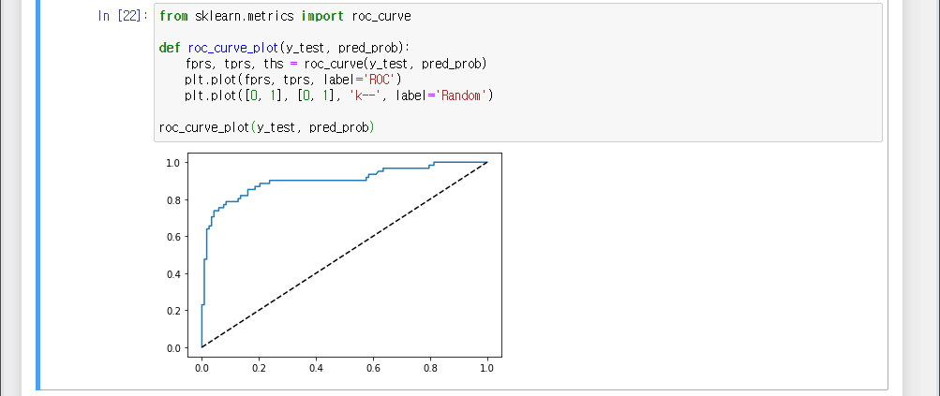
ROC 곡선과 AUC
가까울 수록 성능이 떨어짐
AUC(Area Under Curve)
ROC 곡선 아래의 면적
1에 가까울 수록 좋음

Slide 30
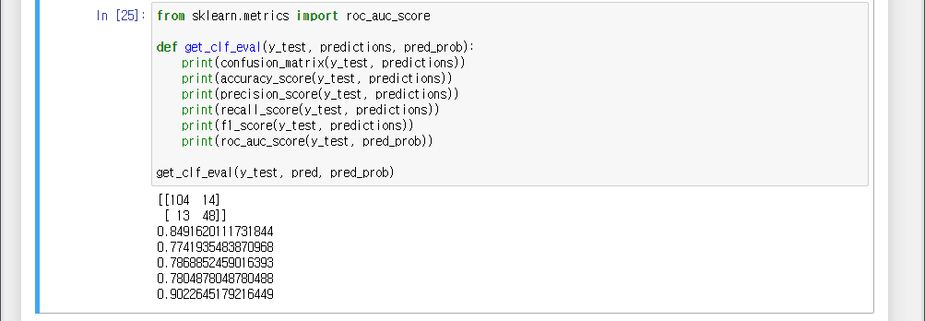
ROC 곡선과 AUC

Slide 31
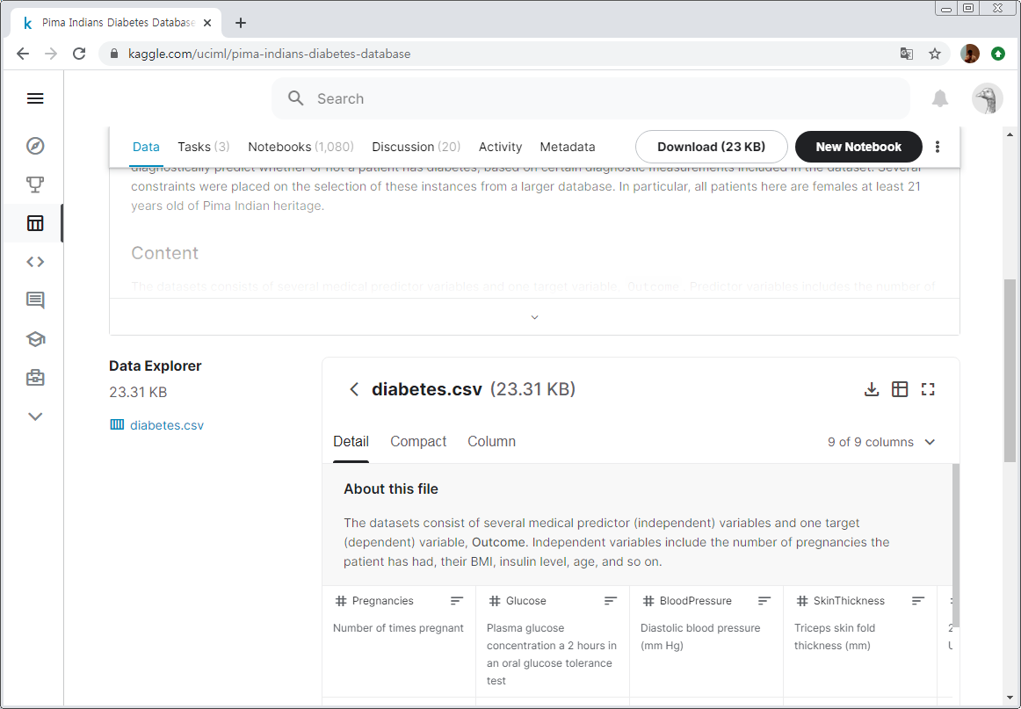
피마 인디언 당뇨병 예측
https://www.kaggle.com/uciml/pima-indians-diabetes-database → 로그인 → diabetes.csv 클릭 → 다운로드

Slide 32
피마 인디언 당뇨병 예측
피처들
Pregnancies: 임신 횟수
Glucose: 포도당 부하 검사 수치
BloodPressure: 혈압
SkinThickness: 팔 삼두근 뒤쪽의 피하지방 측정값
Insulin: 혈청 인슐린
BMI: 체질량지수
DiabetesPedigreeFunction: 당뇨 내력 가중치 값
Age: 나이
Outcome: 클래스 결정 값 (0 또는 1)

Slide 33
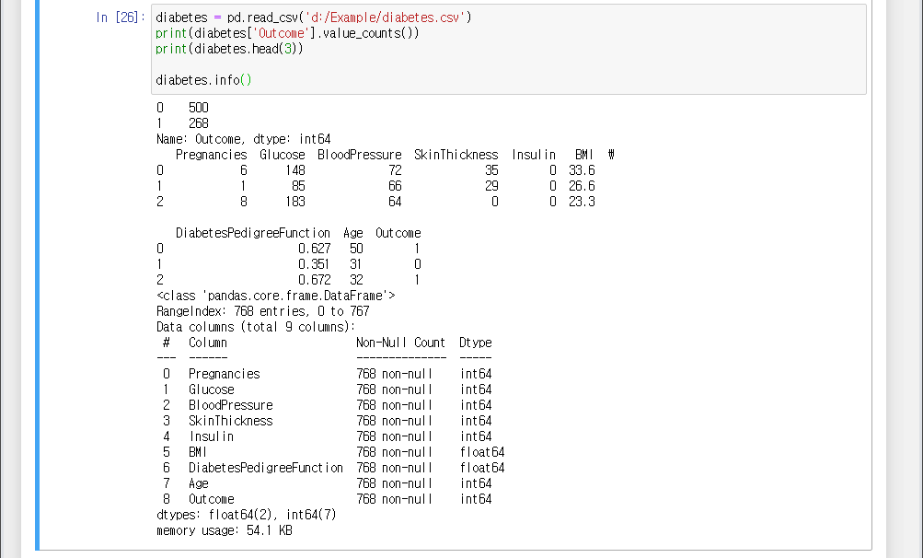
피마 인디언 당뇨병 예측

Slide 34
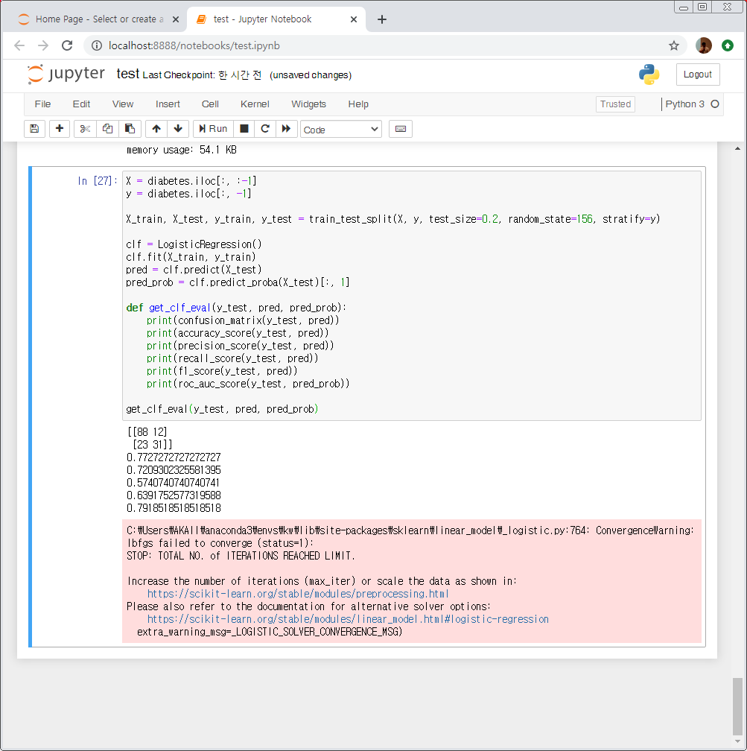
피마 인디언 당뇨병 예측
데이터 마지막 칼럼이 레이블

Slide 35
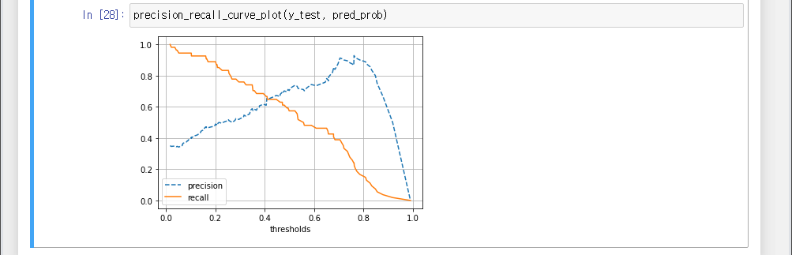
피마 인디언 당뇨병 예측

Slide 36
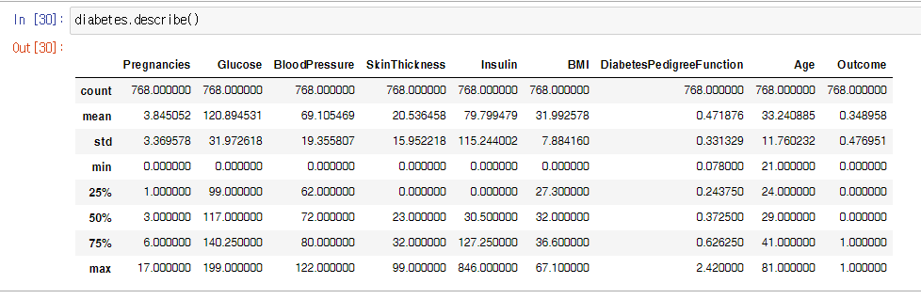
피마 인디언 당뇨병 예측
min 값이 0인 피처가 많음

Slide 37
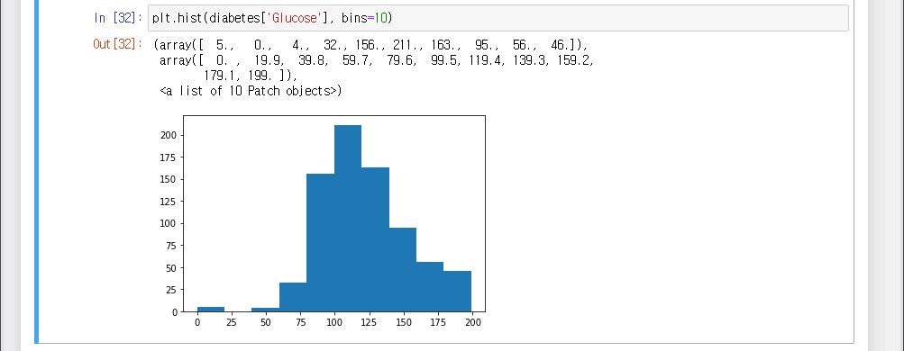
피마 인디언 당뇨병 예측

Slide 38
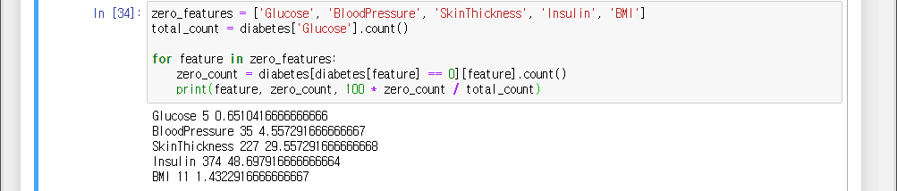
피마 인디언 당뇨병 예측
min 값이 0인 피처에 대해
0의 건수
전체 데이터 건수 대비 비율

Slide 39
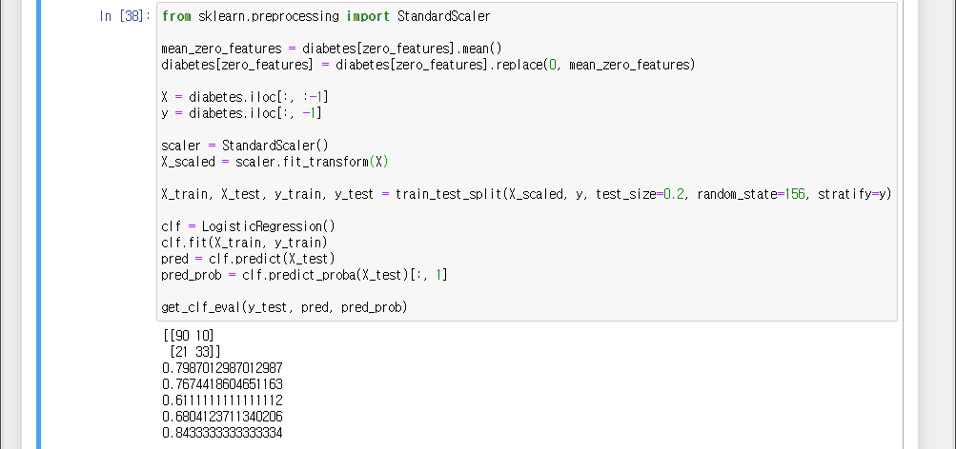
피마 인디언 당뇨병 예측
0 값을 평균 값으로 대체
스케일링
이전 결과
accuracy
precision
recall
f1
auc

Slide 40
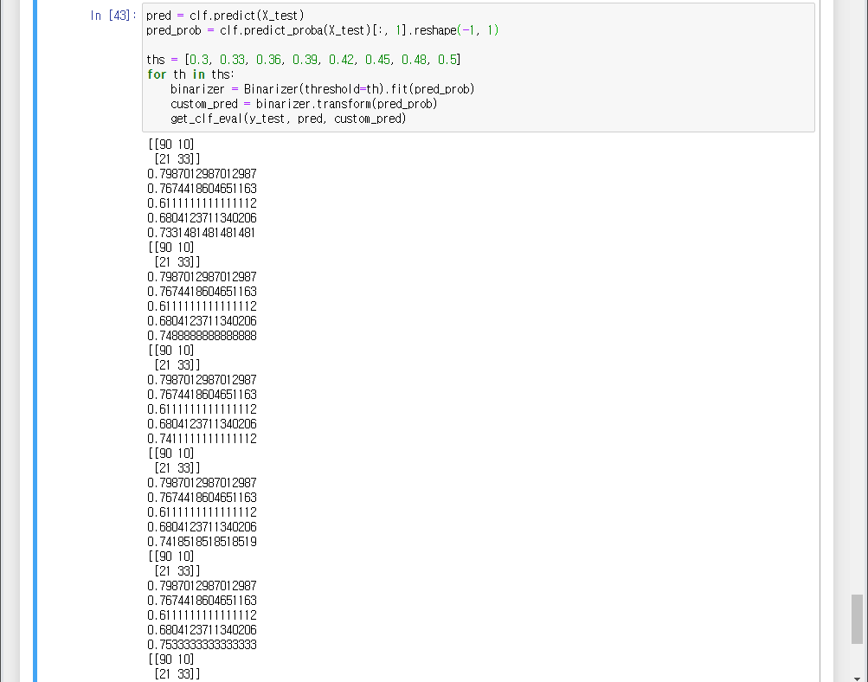
피마 인디언 당뇨병 예측
임곗값 조정

Slide 41
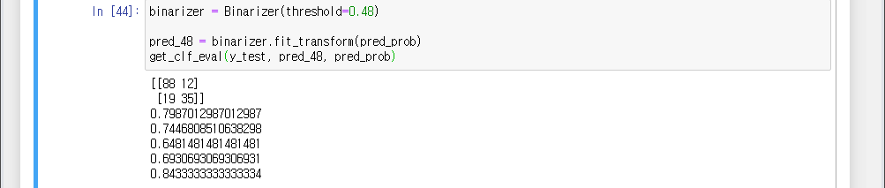
피마 인디언 당뇨병 예측
 | 0.3 | 0.33 | 0.36 | 0.39 | 0.42 | 0.45 | 0.48 | 0.5
정확도 | 0.7013 | 0.7403 | 0.7468 | 0.7532 | 0.7792 | 0.7857 | 0.7987 | 0.7987
정밀도 | 0.5513 | 0.5972 | 0.6190 | 0.6333 | 0.6923 | 0.7059 | 0.7447 | 0.7674
재현율 | 0.7963 | 0.7963 | 0.7222 | 0.7037 | 0.6667 | 0.6667 | 0.6481 | 0.6111
F1 | 0.6515 | 0.6825 | 0.6667 | 0.6667 | 0.6792 | 0.6857 | 0.6931 | 0.6804
AUC | 0.8433 | 0.8433 | 0.8433 | 0.8433 | 0.8433 | 0.8433 | 0.8433 | 0.8433
임곗값 0.48

Slide 42
UNIT
04
분류

Slide 43
분류
지도 학습의 대표적인 유형
다양한 알고리즘
나이브 베이즈 (Naive Bayes)
로지스틱 회귀 (Logistic Regression)
결정 트리 (Decision Tree)
서포트 벡터 머신 (Support Vector Machine)
최소 근접 (Nearest Neighbor) 알고리즘
인공 신경망 (Neural Network)
앙상블 (Ensemble)

Slide 44
결정 트리 (Decison Tree)
데이터의 규칙을 학습을 통해 자동으로 찾아내서 트리 기반의 분류 규칙을 만드는 것
어떤 기준으로 규칙을 만드는지에 따라 성능이 달라짐

Slide 45
결정 트리의 구조
규칙 노드 (Decision Node): 규칙 조건
리프 노드 (Leaf Node): 결정된 클래스
트리의 깊이가 깊어질수록 성능이 떨어질 수 있음
최대한 균일한 데이터 세트를 구성할 수 있도록 분할하는 것이 필요
루트 노드
서브 트리
규칙 노드
규칙 노드
리프 노드
규칙 노드
리프 노드
리프 노드
리프 노드
리프 노드

Slide 46
균일한 데이터 세트
데이터 세트 A
데이터 세트 B
데이터 세트 C
균일도 : A < B < C
판단에 필요한 정보의 양 : A > B > C

Slide 47
결정 노드의 규칙 조건
정보 균일도가 높은 데이터 세트를 먼저 선택할 수 있도록 규칙 조건을 만듦
정보의 균일도를 측정하는 방법
정보 이득
지니 계수
첫 번째 조건은
if 색깔 == 노랑

